Slide 1

UKM sebagai media dakwah islam
Asep Setiawan, s.th.i., m.ud.

Slide 2
Definisi Dakwah
Secara Etimologi
Dakwah berasal dari Bahasa Arab da’a- yad’u- da’watan berarti mengajak, menyeru, memanggil, memohon (berdoa) dan membela.
Kata dakwah di dalam al-Qur’an diungkap sebanyak 198 kali yang tersebar di dalam 55 surat di 176 ayat

Slide 3
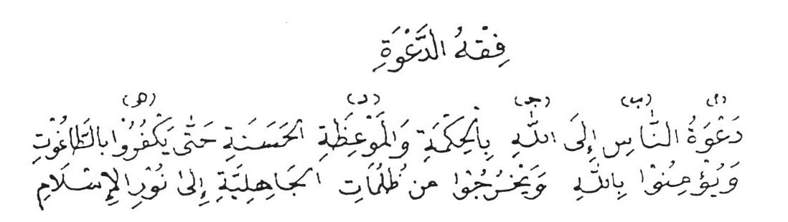
Definisi Dakwah
Terminologi

Slide 4
Dakwatunnaas
Dakwah Kepada Manusia
Dengan cara manusiawi
Menyampaikan nilai Islam

Slide 5





ilallah
Kepada Allah
Mengajak untuk beriman kepada Allah
Bukan mengajak ke lembaga
Lembaga hanya sarana saja

Slide 6
bil hikmah
Dengan hikmah
Al-amin
karakter

Slide 7
wal maw ‘izhotil hasanah
teladan
empati
sesuai
Dengan cara yang baik

Slide 8
hatta yakfuruu bithaghuti wa yu’minuu billah
Hingga Meninggalkan thagut
Dan beriman kepada Allah

Slide 9
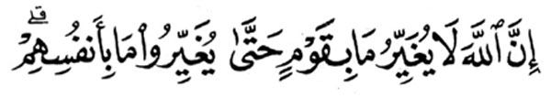
wa yakfuruu minazulumati jahiliyati ilaa nuuril islam
Masyarakat
Transformasi
Masyarakat Madani
Transformasi masyarakat dari masyarakat jahiliyah menjadi masyarakat yang tercerahkan karena cahaya Islam
Kultural dan Struktural
Individual dan Sosial

Slide 10
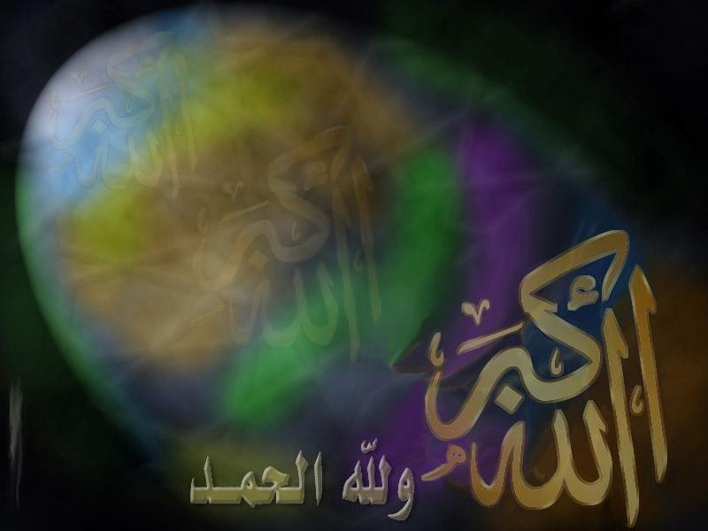
POSISI UMMAT ISLAM
Ummat terbaik; “Kamu adalah umat yang terbaik yang dilahirkan untuk manusia, menyuruh kepada yang ma'ruf, dan mencegah dari yang munkar, dan beriman kepada Allah. (QS. Ali Imran:110)
Ummat tertinggi; “Janganlah kamu bersikap lemah, dan janganlah (pula) kamu bersedih hati, padahal kamulah orang-orang yang paling tinggi (derajatnya), jika kamu orang-orang yang beriman.” (QS. Ali Imran:139)
Ummat pertengahan dan menjadi saksi untuk ummat yang lain; “Dan demikian (pula) Kami telah menjadikan kamu (umat Islam), umat yang adil dan pilihan. agar kamu menjadi saksi atas (perbuatan) manusia dan agar Rasul (Muhammad) menjadi saksi atas (perbuatan) kamu.” (QS. Al Baqarah:143)

Slide 11
Realitanya
Ketinggalan dan kelemahan dlm banyak hal; ekonomi, pendidikan, politik, sosial, budaya, dll

Slide 12
Penyebabnya
Bodoh terhadap agamanya
Ditinggalkannya kewajiban dakwah, amar ma’ruf nahi munkar dan jihad fi sabilillah.
Konspirasi non muslim

Slide 13
HAKEKAT DAKWAH
Dakwah Islam : ajakan yang tujuannya dapat tercapai tanpa paksaan (kebebasan)
Dakwah Islam : ajakan untuk berfikir, berdebat dan berargumen (rasionalitas)
Objek dakwah semua manusia tanpa ada batasan (universalitas)

Slide 14
وَلْتَكُنْ مِنْكُمْ أُمَّةٌ يَدْعُونَ إِلَى الْخَيْرِ وَيَأْمُرُونَ بِالْمَعْرُوفِ وَيَنْهَوْنَ عَنِ الْمُنْكَرِ وَأُولَئِكَ هُمُ الْمُفْلِحُونَ (104) وَلَا تَكُونُوا كَالَّذِينَ تَفَرَّقُوا وَاخْتَلَفُوا مِنْ بَعْدِ مَا جَاءَهُمُ الْبَيِّنَاتُ وَأُولَئِكَ لَهُمْ عَذَابٌ عَظِيمٌ [آل عمران/104، 105[
وَمَا كَانَ الْمُؤْمِنُونَ لِيَنْفِرُوا كَافَّةً فَلَوْلَا نَفَرَ مِنْ كُلِّ فِرْقَةٍ مِنْهُمْ طَائِفَةٌ لِيَتَفَقَّهُوا فِي الدِّينِ وَلِيُنْذِرُوا قَوْمَهُمْ إِذَا رَجَعُوا إِلَيْهِمْ لَعَلَّهُمْ يَحْذَرُونَ [التوبة/122[

Slide 15


SIAPA YANG HARUS BERDAKWAH?
Secara umum adalah setiap muslim yang berdakwah sebagai kewajiban yang melekat tidak terpisahkan dari misinya sebagai penganut Islam.
Secara khusus adalah mereka yang mengambil keahlian khusus dalam bidang dakwah Islam, dengan kesungguhan luar biasa dan dengan qudrah hasanah.

Slide 16
B. HUKUM DAKWAH
1. Dasar Hukum Dakwah
a. Al-Qur’an ( QS. Ali Imran [3]: 104, 110)
b. Al-Hadis (HR. Muslim)
2. Pendapat Ulama tentang Hukum Dakwah
a. Ulama sepakat bahwa dakwah merupakan
kewajiban umat Islam.
b. Ulama berbeda pendapat tentang hukum
menyampaikan dakwah.

Slide 17
1. Hukum berdakwah merupakan
kewajiban individual (fardhu ‘ain).
Argumentasinya kata min dalam QS. Ali
Imran 104 berarti lil bayan (penjelas).
dan 110 pada kalimat kuntum (perintah
kepada individu).
2. Hukum berdakwah merupakan
kewajiban kolektif (fardhu kifayah).
Argumentasinya kata min dalam QS. Ali
Imran 104 berarti littab’idh (sebagian).

Slide 18
C. TUJUAN DAKWAH
Tujuan dakwah secara umum ada tiga: tujuan praktis, realistis, dan idealistis.
Tujuan Praktis.
Yaitu untuk membawa atau menyelamatkan umat manusia dari kesesatan menuju kebaikan, dari kemaksiatan menuju kebenaran, dari kekafiran menuju keimanan, dari kemusyrikan menuju tauhid, dari lembah kegelapan menuju cahaya kehidupan yang terang benderang.
(QS. Thalaq/65: 11)

Slide 19
2. Tujuan Realistis
mewujudkan masyarakat Islam yang menjunjung tinggi kehidupan beragama dengan menjalankan syari’at Islam secara benar dan menyeluruh berdasarkan keimanan.
Caranya:
dengan berserah diri secara total kepada Allah, dalam keadaan suka maupun duka, tanpa ada kedurhakaan.
(QS. Al-Baqarah/2: 208)

Slide 20
3. Tujuan Idealistis
Mewujudkan masyarakat muslim yang ideal dalam suatu tatanan kehidupan berbangsa, bernegara secara adil, makmur, damai dan sejahtera serta diridhai Allah. (QS. Saba/34: 15)
Dalam istilah lain dikenal: Masyarakat Madani. Cir2nya: Demokratis, Pluralis, Adil, penuh Toleransi, tanpa diskriminasi dan tanpa eksploitasi.

Slide 21
C. URGENSI DAKWAH
1. Untuk memelihara dan mengembalikan
martabat manusia sebagai makhluk
Allah SWT paling sempurna dan
khalifah Allah SWT di muka bumi.
2. Untuk membina akhlak dan memupuk
semangat kemanusiaan.

